Slide 1

Universidad Nacional de Río Negro
Física Moderna A - 2017
Unidad 04 – Aplicacion a sistemas simples
Clase U04C01
Fecha 11 Mayo 2017
Cont Pozos
Cátedra Asorey
Web
https://github.com/asoreyh/unrn-moderna-a
“Los átomos se comportan como átomos, nada más”.
John Gribbin

Slide 2
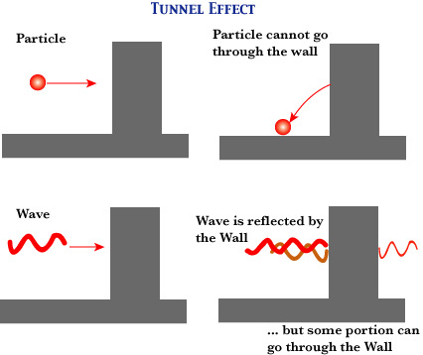
Unidad 4: Aplicación a sistemas simples
Martes 02 de mayo al Jueves 18 de mayo
Pozos y barreras de potencial infinitos y finitos. Estado estacionario. La densidad de probabilidad. Corriente de probabilidad. Efecto túnel. Aplicaciones tecnológicas del efecto túnel. El oscilador armónico. Cuantización del oscilador armónico. Autovalores y autofunciones. Reinterpretación del principio de equivalencia.

Slide 3
Dualidad y el rol del observador

Slide 4
Nuevo sistema: pozo finito
El potencial es 0 en el interior, infinito en el exterior
U(x)
U₀
x
0
L

Slide 5
Pozo finito, solución U₀>E
U(x)
U₀ > E
Región clásicamente
prohibida
Región clásicamente
prohibida
0
L
x

Slide 6
Pozo finito de potencial
Si U₀ < E
  Solución de partícula libre en todo el espacio.
  Fuera del pozo (regiones I y III) la fase es diferente, (E-U₀), a la de la región II, E.
Si U₀ > E
  En el interior del pozo (región II), partícula libre
  Fuera del pozo (regiones I y III) es la región clásicamente prohibida (energía menor al potencial)
  Sin embargo, la función de onda es una exponencial decreciente → probabilidad no nula de encontrarla

Slide 7
Barrera de potencial, U₀>E
¿Qué sucede si la región con potencial es una barrera finita de potencial?
U₀ > E
a₁
0
L
a₂
x

Slide 8
Barrera de potencial, sol. U₀>E → Efecto Túnel
U(x)
U₀ > E
Región clásicamente
prohibida
Región clásicamente
prohibida
Partícula libre aquí
Partícula libre aquí
a₁
0
L
a₂
x

Slide 9
Efecto túnel
En la barrera del potencial, la existencia de la función de onda y su continuidad, aseguran que exista una probabilidad no nula de que la partícula escape encontrar a la partícula fuera de la barrera
Clásicamente esto está prohibido.
A este fenómeno se lo llama efecto túnel
Tiene innumerables aplicaciones tecnológicas

Slide 10
Efecto Túnel y microscopio

Slide 11
Barrera de potencial, simplifiquemos
U₀ > E
Partícula libre
Región clásicamente
prohibida
Partícula libre
L
x

Slide 12
Transmisión y reflexión

Slide 13
Corriente de probabilidad

Slide 14
Valores de expectación
Si Ψ(x,t) es la solución de onda de un sistema, toda la información del sistema está contenida en Ψ.
Nos preguntamos ¿cuál es la posición x de la partícula? Medir esto implica medir la posición de muchas partículas en la misma situación física al mismo tiempo t, y obtener el promedio de la posición, <x>
<x> es el valor de expectación de la posición
Imaginemos que tenemos N partículas, con N₁ en la posición x₁, N₂ en la posición x₂, …, N_{n} en la posición x_{n}.

Slide 15
Valores de expectación
Beiser pg 184

Slide 16
Valores de expectación
En general, para un operador cualquiera:
Por ejemplo, el valor de expectación de p:

